Slide 1

আজকের ক্লাসে সবাইকে
স্বাগতম

Slide 2

শিক্ষক পরিচিতি :
মোছা: রোজী আক্তার
প্রভাষক : জীববিজ্ঞান
বারআড়িয়া শহীদ স্মরণী মহাবিদ্যালয়,
বটিয়াঘাটা খুলনা।
মোবাইল নং : 01717810984
E.Mail : roziaktar83@gmail.com

Slide 3
পাঠ পরিচিতি :
বিষয় : জীববিজ্ঞান
শ্রেণি : একাদশ
অধ্যায় : ১০ম ( উদ্ভিদ প্রজনন)
সময় : ৪৫ মিনিট
তারিখ : ২০.০৮.২০২৬

Slide 4
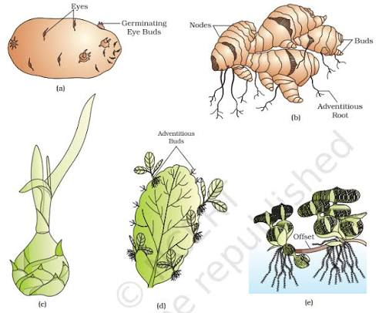
ছবিতে তোমরা কি দেখতে পাচ্ছো ?
উদ্ভিদের প্রজনন

Slide 5
পাঠশিরোনাম :
আজকের ক্লাসের আলোচ্য বিষয় -
উদ্ভিদের স্বাভাবিক অঙ্গজ প্রজনন

Slide 6
শিখনফল :
এ পাঠ শেষে শিক্ষার্থীরা –
১. উদ্ভিদের অঙ্গজ প্রজনন কি তা বলতে পারবে।
২. উদ্ভিদের অঙ্গজ প্রজননের প্রকারভেদ বর্ণনা করতে পারবে।
৩. উদ্ভিদের স্বাভাবিক অঙ্গজ প্রজনন বর্ণনা করতে পারবে।

Slide 7
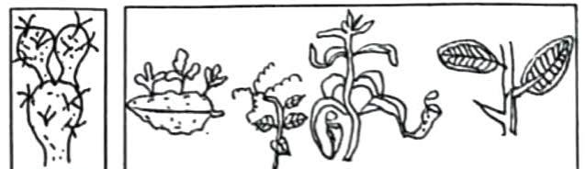
অঙ্গজ প্রজনন কি ?
উদ্ভিদের অঙ্গজ প্রজনন বলতে বীজের সাহায্য ছাড়া উদ্ভিদের দেহ বা অঙ্গ (যেমন-মূল, কাণ্ড বা পাতা) থেকে নতুন উদ্ভিদ সৃষ্টি হওয়াকে বোঝায়। এটি অযৌন প্রজননের একটি বিশেষ রূপ।

Slide 8
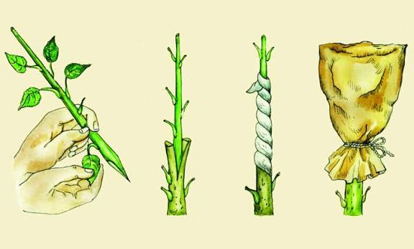
অঙ্গজ প্রজননের প্রকারভেদ:
১. স্বাভাবিক অঙ্গজ প্রজনন
২. কৃত্রিম অঙ্গজ প্রজনন

Slide 9

স্বাভাবিক অঙ্গজ প্রজনন :
উদ্ভিদের স্বাভাবিক অঙ্গজ প্রজনন বলতে কোনো প্রকার কৃত্রিম সংশ্লেষ বা মানুষের হস্তক্ষেপ ছাড়াই উদ্ভিদের মূল, কাণ্ড বা পাতার মতো অঙ্গের মাধ্যমে প্রাকৃতিকভাবে নতুন উদ্ভিদ সৃষ্টির প্রক্রিয়াকে বোঝায়।

Slide 10
নিম্নলিখিত উপায়ে স্বাভাবিক অঙ্গজ প্রজনন প্রজনন ঘটতে পারে।
১. মূল দ্বারা
২. কান্ড দ্বারা
৩. পাতার মাধ্যমে
৪. বুলবিল বা কক্ষমুকুল
৫. অর্ধ-বায়বীয় কান্ড দ্বারা
৬. মুকুলোদগম
৭. পর্ণকান্ড দ্বারা

Slide 11
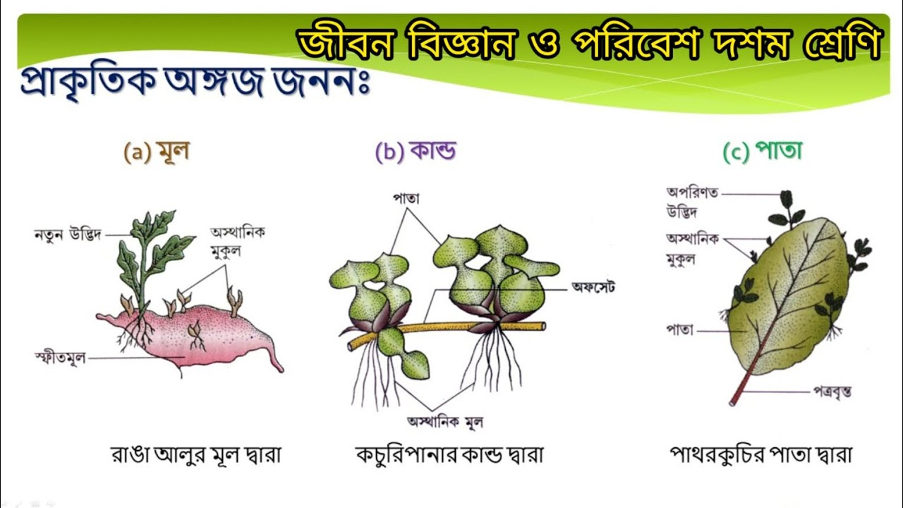
১. মূল দ্বারা :
উদ্ভিদের মূল দ্বারা অঙ্গজ প্রজনন বলতে কোনো প্রকার বীজ বা জনন কোশ উৎপাদন ছাড়াই উদ্ভিদের মূলের মাধ্যমে নতুন অপত্য উদ্ভিদ সৃষ্টি হওয়াকে বোঝায়।
২. কান্ড দ্বারা :
উদ্ভিদের কাণ্ড বা কান্ডের রূপান্তরিত অংশ থেকে সম্পূর্ণ নতুন উদ্ভিদ সৃষ্টি হওয়ার প্রক্রিয়াই হলো কাণ্ড দ্বারা অঙ্গজ প্রজনন

Slide 12
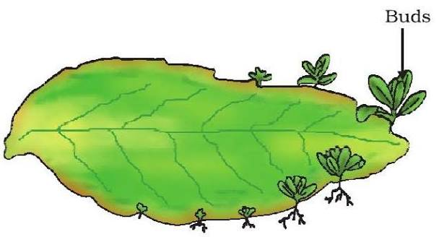
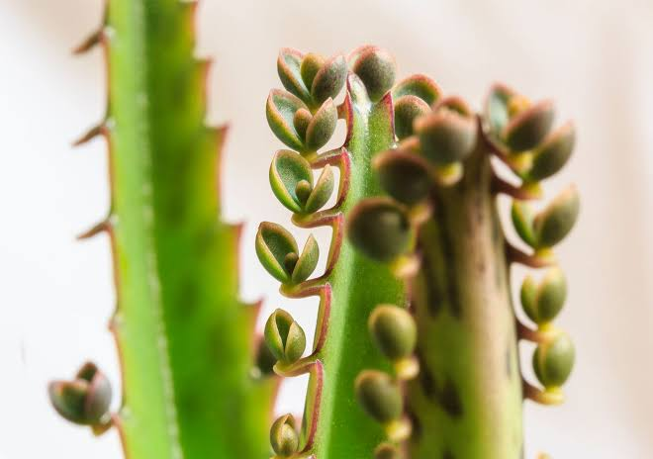
৩. পাতা :
পাতার মাধ্যমে অঙ্গজ প্রজনন হলো উদ্ভিদের এক ধরনের প্রাকৃতিক অসম্পূর্ণ বা অজৈব বংশবিস্তার পদ্ধতি, যেখানে উদ্ভিদের পাতা থেকে সরাসরি নতুন স্বাধীন উদ্ভিদের জন্ম হয়।
৪. বুলবুল :
কিছু কিছু উদ্ভিদের পাতার কক্ষে অবস্থিত কক্ষমুকুলগুলো স্বাভাবিক বৃদ্ধির পরিবর্তে প্রচুর পরিমাণে খাদ্য সঞ্চয় করে স্ফীত, গোল ও মাংসল পিণ্ডে পরিণত হয়; এই রূপান্তরিত বিশেষ মুকুলকেই বুলবিল বলা হয়।

Slide 13
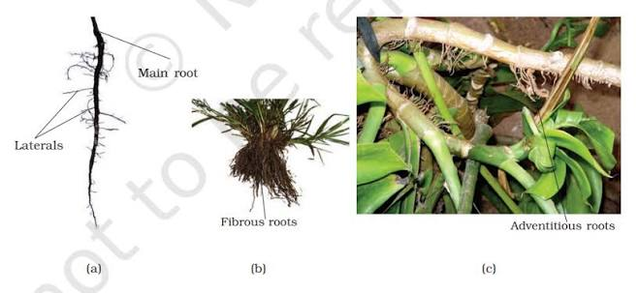
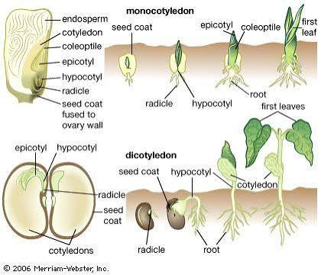
৫. অর্ধ-বায়বীয় কান্ড :
যখন মাটির সমান্তরালে বা মাটির ঠিক নিচে থাকা কোনো বিশেষ কাণ্ড উদ্ভিদের মূল দেহ থেকে বিচ্ছিন্ন হয়ে সম্পূর্ণ নতুন একটি স্বাধীন উদ্ভিদ সৃষ্টি করে।
৬. মুকুরোদগম :
এ পদ্ধতিতে যেখানে মাতৃ উদ্ভিদের কান্ড বা ছাল থেকে একটি ছোট কুঁড়ি বা মুকুল তৈরি হয় এবং তা থেকে সম্পূর্ণ নতুন একটি উদ্ভিদের সৃষ্টি হয়।

Slide 14
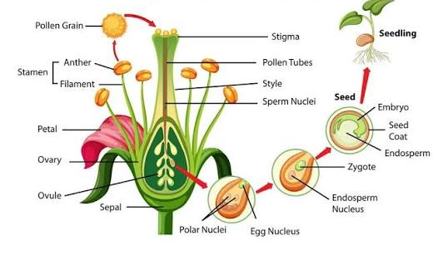
৭. পর্ণকান্ড দ্বারা :
পর্ণকাণ্ড দ্বারা উদ্ভিদের অঙ্গজ প্রজনন বলতে বোঝায় যখন কোনো উদ্ভিদের রূপান্তরিত কাণ্ড পাতার মতো চ্যাপ্টা ও সবুজ আকার ধারণ করে এবং সেই কাণ্ডটি মাতৃউদ্ভিদ থেকে বিচ্ছিন্ন হয়ে সম্পূর্ণ নতুন একটি স্বাধীন উদ্ভিদ সৃষ্টি করে।

Slide 15
একক কাজ :
কয়েকটি স্বাভাবিক অঙ্গজ প্রজনন অঙ্গের নাম লিখ।

Slide 16
মূল্যায়ন :
১. চন্দ্রমল্লিকার বংশবিস্তার করে কিসের সাহায্যে ?
উত্তর : অর্ধবায়বীয় কান্ডের সাহায্যে।
২. স্টোলনের সাহায্যে বংশবিস্তার করে -
উত্তর কলা, পুদিনা।
৩. পাথরকুচি পাতা নতুন উদ্ভিদ জম্মে -
উত্তর : পাতার মাধ্যমে।

Slide 17
বাড়ির কাজ :
স্বাভাবিক অঙ্গজ প্রজননের সুবিধাগুলো লিখে আনবে।

Slide 18

সবাইকে ধন্যবাদ

